Slide 1
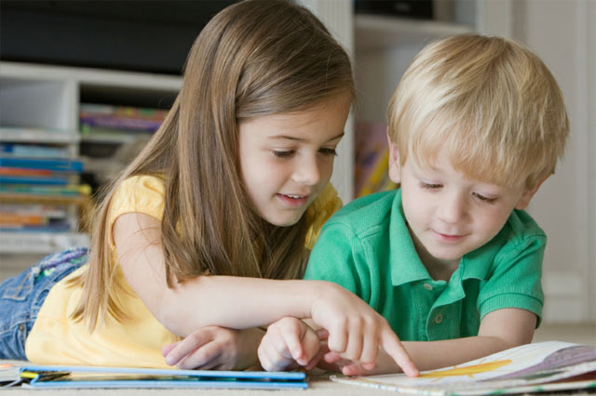
«Привить ребенку вкус к чтению – лучший подарок, который мы можем
ему сделать».
(С. Лупан).

Slide 2
Развитие у детей интереса к чтению.

Slide 3
ИНТЕРЕС К ЧТЕНИЮ
ПОНИМАНИЕ ПРОЧИТАННОГО
ТЕХНИКА ЧТЕНИЯ

Slide 4
Качество сформированности навыка чтения в начальной школе 2010-2011 уч. год в %.

Slide 5
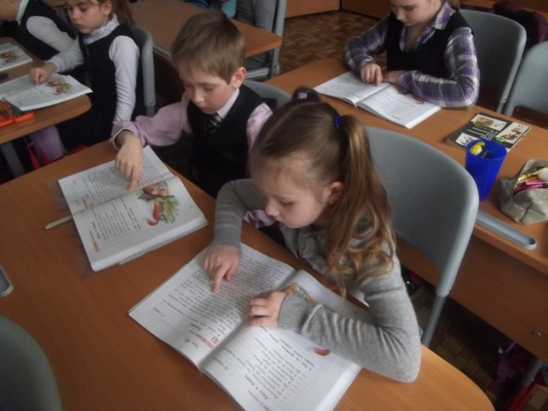
работа направленная на формирование техники чтения
Пятиминутное чтение в начале каждого урока
«Жужжащее» чтение
Щадящее чтение
Многократное чтение ,чтение в темпе скороговорки и чтение с переходом на незнакомую части текста.
«Молния»
«Буксир»
«Спринт»

Slide 6
Работа направленная на Развитие артикуляционного аппарата
Речевые разминки (скороговорки, чистоговорки)
Четыре чёрненьких чумазеньких чертёнка
Чертили чёрными чернилами чертёж.
Шла Саша по шоссе и сосала сушку.
На дворе дрова на траве дрова.
Говорит попугай попугаю:
« Я тебя попугай, попугаю!»
Отвечает ему попугай:
«Попугай ,попугай! Попугай!
Упражнения для подготовки речевого аппарата :
( «Забей гол», «Почисти зубки», «Лошадка»)
Дыхательные упражнения :
( «Задуй свечу-1», «Задуй свечу -2» «Вдох-выдох».)

Slide 7
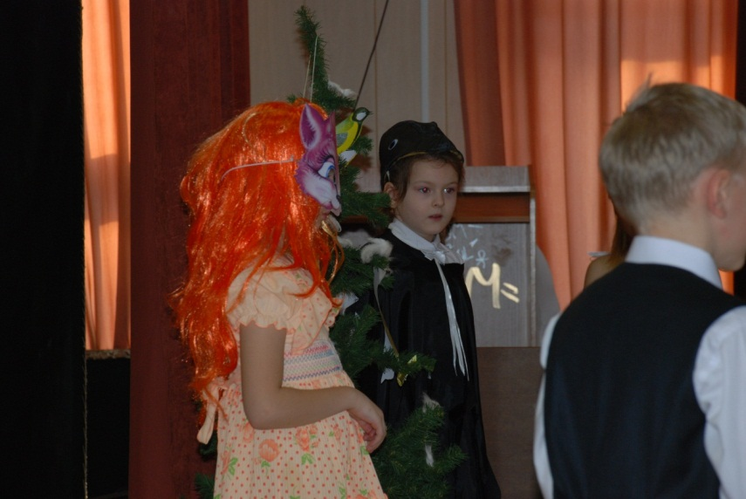
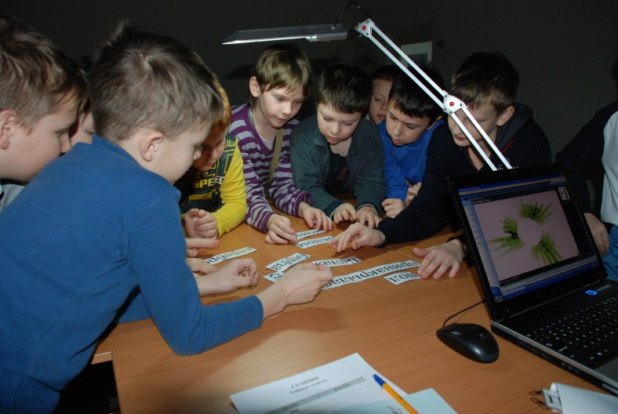
Работа направленная на развитие осмысленного чтения
работа с заголовком и темой текста
Работа с деформированным текстом
Словарная работа
Анализ текста с позиции автора, героя и читателя
Создание обложки
Театрализация произведения

Slide 8
Качество сформированности навыка чтения в начальной школе 2010-2011 уч. год в %.
Качество сформированности навыка чтения и качество знаний по Литературному чтению на конец 2011-2012 учебного года в %.

Slide 9
В книгах заключено особое очарование; книги вызывают в нас наслаждение: они разговаривают с нами, дают нам добрый совет, они становятся живыми друзьями для нас.
Ф .Петрарка

